Slide 1

银联商务智能终端
技术管理部
初稿 余强

Slide 2
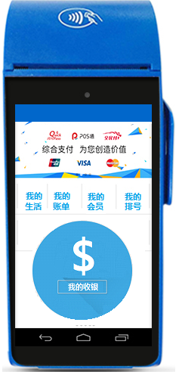
主界面区域划分
商户广告功能
01
商户应用功能
02
商户收银功能
03

Slide 3
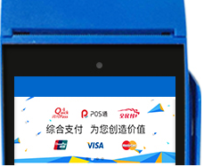
商户广告功能
智能终端主界面上方为广告展示区域由银联商务四川分公司以竞价广告形式，面向四川全辖商户公开竞拍，在规定的竞拍时间内，出价最高的前十位商户，获得广告位展示权。
广告图片由商户按照银联商务规定尺寸大小，送分公司进行广告审核，审核成功后，再进行平台发布，供智能终端更新下载。在广告展示有效期内，分公司全辖所属智能终端广告区域将轮循播放前十位商户的广告图片。

Slide 4
广告更新流程
终端签到
签到成功
更新广告
校验商户
发送广告
广告展示
1、智能终端需判断，每日开机同时日期发生变化时，自动触发签到交易；
2、签到交易上送分公司平台后，首先验证商户有效性；
3、验证完成后，平台判断广告区是否有更新，如有更新则向终端发送广告包；
4、终端接受广告包，更新广告区域图片，展示广告；

Slide 5
应用功能区
功能界面案例一（滑动）
功能界面案例二（展开）
我的
生活
我的
账单
我的会员
我的排号
我的
生活
我的
账单
我的会员
…
智能终端中间区域作为功能应用区
预先设置部分应用作为默认应用，由后台配置管理；
如商户另有其他应用，超出四个展示功能块后，则可以在功能区继续增加应用，以滑动或折叠展开等方式显示；

Slide 6
应用功能描述
CONTENTS
目 录
01
我的生活
02
我的账单
03
我的会员
04
我的排号

Slide 7
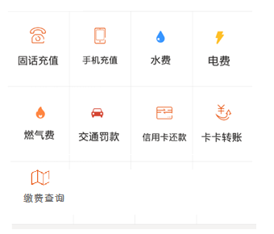
我的生活缴费
我的生活
综合全民付、四川本地交费等业务内容。提供给商户或持卡人便利生活缴费服务。支持话费充值、水电气、交通罚款、信用卡还款、转账、汽车票销售，后期随着新业务的增加，逐步在智能终端服务商更新；
缴费查询用于查询该终端缴费记录

Slide 8

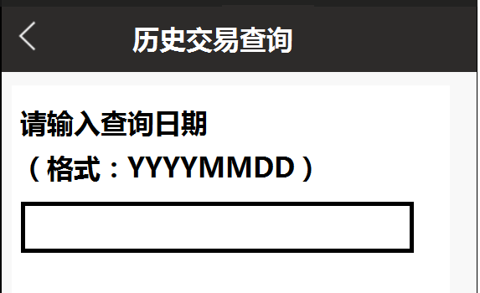
缴费交易查询
商户进入缴费查询
缴费分当日交易与历史交易查询
当日交易只能查询到今日的交易数据
历史交易查询，只能按日期进行查询
历史数据不在终端上保存，查询后，从平台下发数据供用户参考，只能查询近3月的数据；
当日交易
历史交易

Slide 9
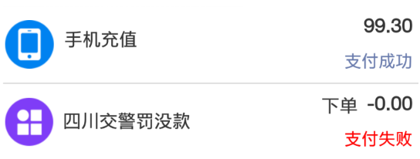
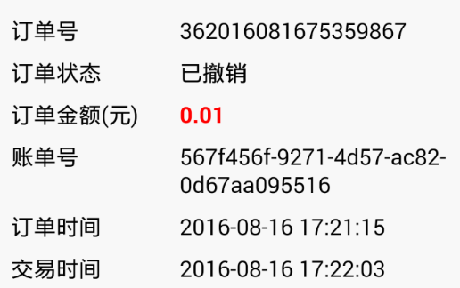
缴费详细显示
缴费记录查询
用户输入对应日期后，显示当日内所有便民支付缴费业务记录及状态；
缴费详情查询
用户点击某笔记录，进入缴费详情界面查看；

Slide 10
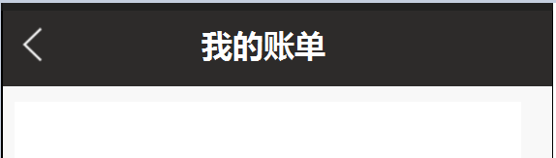
我的账单
商户进入我的账单
账单分当日交易与历史交易查询
当日交易只能查询到今日的交易数据
历史交易查询，只能按日期进行查询
历史数据不在终端上保存，查询后，从平台下发数据供用户参考，只能查询近3月的数据；
当日交易
历史交易

Slide 11
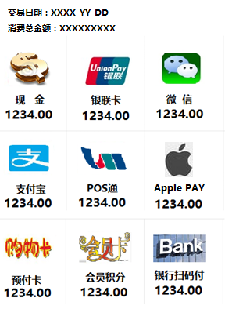
账单汇总显示
我的账单
显示交易日期、消费总金额；
按收款方式显示各细项汇总金额；
收款方式可以根据市场逐步叠加；
商户点击收款方式图标进入详单查询

Slide 12
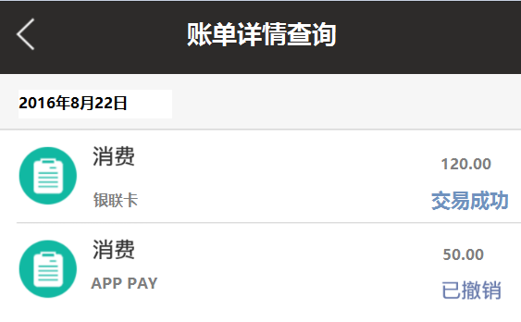
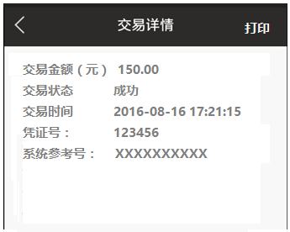
账单明细查询
账单详情查询
用户点击对应的图标进入详情查询，显示交易列表；
交易详情查询
用户点击某一笔记录，进入交易详情界面查看，同时点击打印可以重打印该笔交易POS凭证。在当日签退后，历史数据，只能通过平台重新下发打印数据；

Slide 13
我的会员
我的会员
会员注册
会员管理
我的会员功能，提供给没有自建会员系统的商户使用。基础对象为美容院、美发店等小型商户，包含注册、管理、积分查询，积分充值等功能；
积分查询
积分充值

Slide 14
会员注册
会员注册
会员注册功能以手机号作为会员唯一识别标志
登记会员名称及生日等参数，用于商户活动时短信推广，加深商户与会员之间的互动；
消费密码用于会员积分消费时验证使用；
手机号码：
会员名称：
会员生日：
消费密码：
确认密码：
提交注册

Slide 15
会员查询
会员查询
会员查询：
可以通过输入会员号码查询，也可以不输入会员号码，默认查询全部会员
输入会员号码：
序号 会员号 姓名 生日
X XXXXX XXXX XXXXXX
X XXXXX XXXX XXXXXX
X XXXXX XXXX XXXXXX
查询

Slide 16
会员修改
会员查询
输入会员手机号，点击查询显示用户基础信息
会员信息修改
输入会员号码：
查询
会员信息修改
会员信息
显示会员当前信息，会员号码、会员姓名、生日，剩余积分等相关会员信息；
商户选择进行信息修改，还是密码修改
会员号码：XXXXXXX
会员姓名：XXXX
会员生日：XXXX
剩余积分：1234.00
信息修改
密码修改

Slide 17
会员信息修改
会员号码为灰色，不可修改
会员姓名及生日由商户修改后
点击提交修改，送银联商务平台进行保存
会员信息修改
会员号码：XXXXXXX
会员姓名：XXXX
会员生日：XXXX
提交修改
信息
显示信息
修改
修改信息
提交
平台保存

Slide 18
会员密码修改
手机验证码
为避免商户或他人而已篡改会员消费密码，积分系统采用短信验证的方式，会员收到短信验证码后，需到后台校验，短信验证成功后，方可继续修改消费密码；
请输入手机号：
获取验证码
验证码校验
会员密码修改
请输入短信验证码：
请输入新密码：
请再次输入新密码：
密码修改
确认修改
会员密码修改
会员密码修改
请输入新密码：
请再次输入新密码：
密码修改成功，请牢记你的新密码
密码输入不一致，请重新输入

Slide 19
会员删除
会员删除：
输入会员号码，按终端确认键进行信息查询；
会员删除
输入会员号码：
查询会员
会员删除
删除限制：
为避免商户或他人恶意操作，删除时需输入收银主管密码；
会员号码：XXXXXXX
会员姓名：XXXX
会员生日：XXXX
会员积分：XXXX.XX
删除会员
会员删除
会员删除
删除会员：XXXXXX
请输入主管密码：
删除成功，又一位会员离你而去
确认
取消

Slide 20
积分查询
积分查询
积分查询：
该功能提供给会员查询积分使用，输入会员号码，对该会员积分情况进行查询；
输入会员号码：
查询会员
积分明细
积分明细：
显示该会员在本店的身份信息，以及剩余的积分信息，同时显示在本店消费的汇总积分；
会员号码：XXXXXXX
会员姓名：XXXX
会员生日：XXXX
会员剩余积分：XXXX.XX
会员消费积分：XXXX.XX

Slide 21

积分充值
积分充值
积分充值：
会员选用现金或银联卡以及其他方式在商户处进行积分充值
输入会员号码：
查询会员
积分充值
积分充值
会员号码：XXXXXXX
会员积分：XXXX.XX
请输入充值金额：
确认
取消
充 值
积分充值
充值方式
充值成功
当前会员积分：XXXXXXX.XX

Slide 22
我的排号
我的排号
主要用于餐饮类商户，管理排号情况，打印顾客排号凭证；
排号重置：商户开店后，点击重置，将排号数归一，为避免误操作，排号重置需输入主管密码；
我的排号
排号
凭证
排号处理
排号重置
排号重置
排号即将重置
请输入主管密码：
确认
取消

Slide 23

排号机
排号机
商户点击排号机，打印出当前排号序号以及剩余排队人数；
排号凭证
打印当前排队序号
显示排队人数
排号流水用于销号使用
公布商户或银联商务二维码，引导顾客关注相关活动
我的排号
排号
凭证
排号处理
排号重置
银联商务智能排号终端
欢迎光临XXXX饭店
当前序号：XXX
你前面还有X人等待
排号流水：XXX
扫描二维码，关注公众号
惊喜大礼等你拿！

Slide 24
排号处理
排号处理
商户收取客户排号凭证，点击排号处理更新等待人员；
输入客户的排号凭证条上面的排号流水，对客户排号数减少；
处理完成，显示当前排队人数；
我的排号
排号
凭证
排号处理
排号重置
排号处理
请输入排号流水：
处理
排号处理
处理成功，当前排队人数为：

Slide 25
收银台
＄
收银台
收银台
商户点击我的收银，进入交易选择；
收银台标准交易包含消费、撤销、退货、打印等功能；
撤销
打印
退货
消费

Slide 26
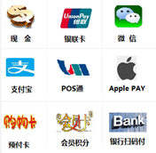
收银台付款方式选择
商户选择交易后，点击进入付款方式，选择顾客所使用的方式完成交易，包含消费、撤销、退货等均采用此方式进入，打印为重打印交易，包含上笔打印，输入凭证号重打印
消费
请选择支付方式
请输入交易金额：XXXXX
确认
取消

Slide 27
收银台交易流程
交易报文
处理/分流
对应交易平台
返回交易信息
银联商务
平台
智能终端
智能终端将交易报文发送到银联商务平台；
银联平台根据商户所选的渠道，进行报文转换及重加密；
银商平台将处理后的报文，按所选渠道进行交易分流到对应的交易平台；
交易平台处理完交易报文，返回银联商务平台处理结果；
银联商务平台将处理结果记录后，再反馈给智能终端；
智能终端显示交易结果，并打印交易凭证；

Slide 28
收银台交易流程
谢谢！

